Slide 1
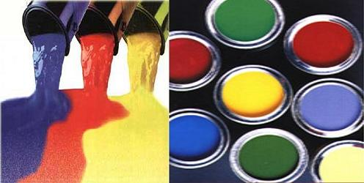
http://www.fridakahlofans.com/paintingsspn01.htm

Slide 2
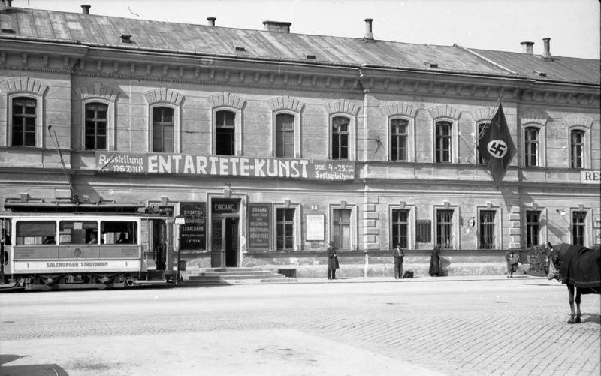
http://es.wikipedia.org/wiki/Arte_degenerado
http://fi.wikipedia.org/wiki/Tiedosto:EineK%C3%BCnstlergemeinschaft.jpg

Slide 3
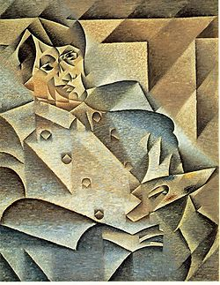
http://en.wikipedia.org/wiki/Juan_Gris

Slide 4
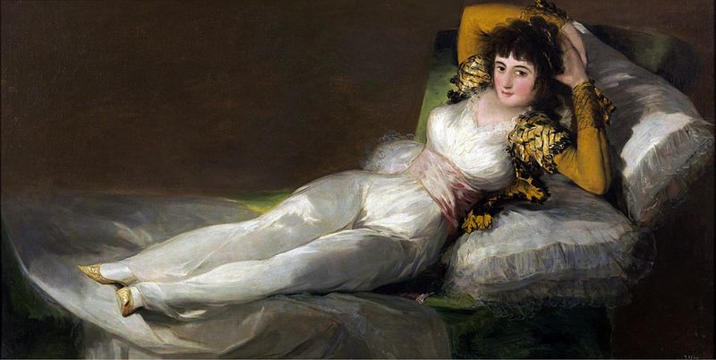
http://es.wikipedia.org/wiki/La_maja_vestida

Slide 5
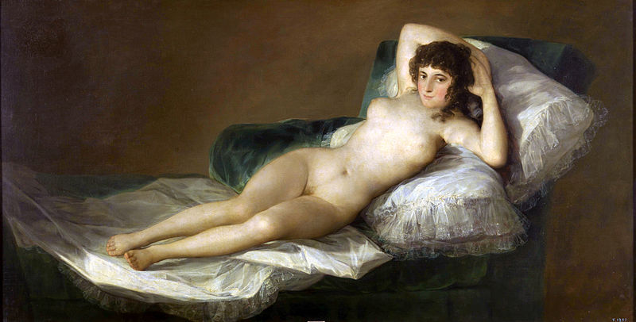
http://es.wikipedia.org/wiki/La_maja_desnuda

Slide 6
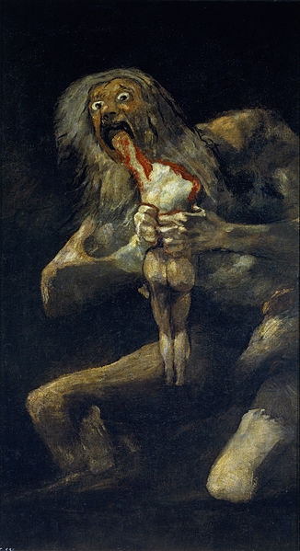
http://es.wikipedia.org/wiki/Saturno_devorando_a_un_hijo

Slide 7
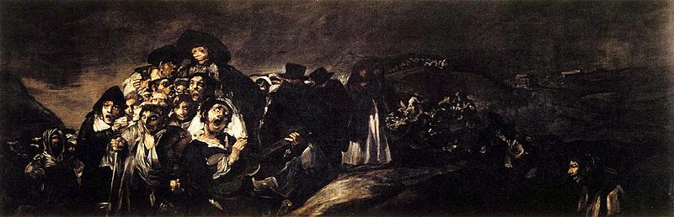
http://es.wikipedia.org/wiki/La_romer%C3%ADa_de_San_Isidro

Slide 8
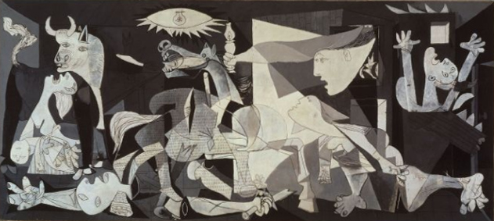
http://es.wikipedia.org/wiki/Guernica_(cuadro)

Slide 9
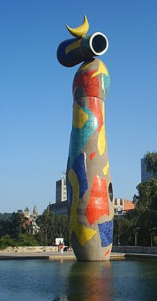
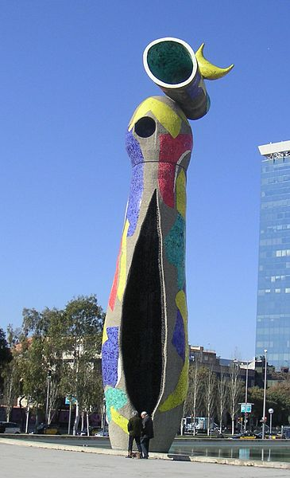

Slide 10
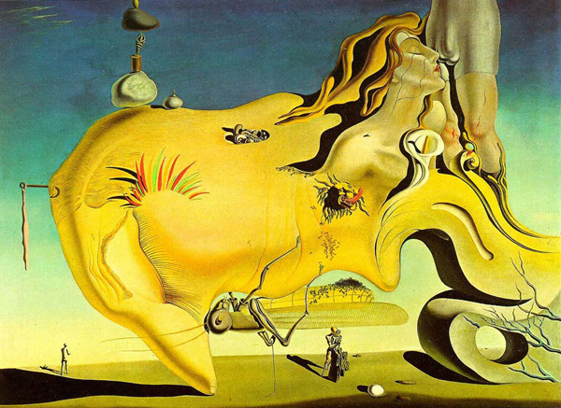
http://www.museoreinasofia.es/coleccion/autores-obras.html?id=180

Slide 11
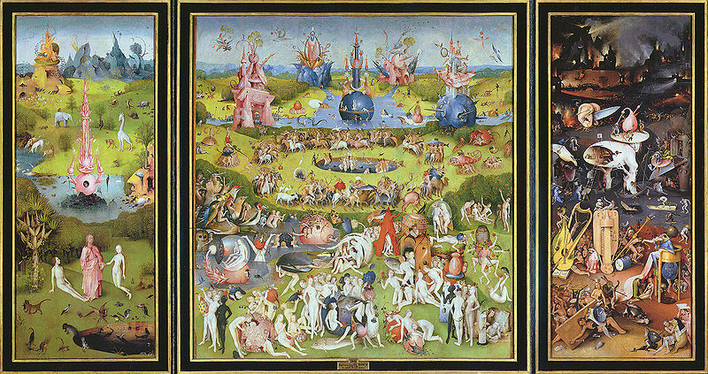
http://es.wikipedia.org/wiki/El_jard%C3%ADn_de_las_delicias
http://upload.wikimedia.org/wikipedia/commons/f/f2/GardenED_edit1.jpg

